Slide 1
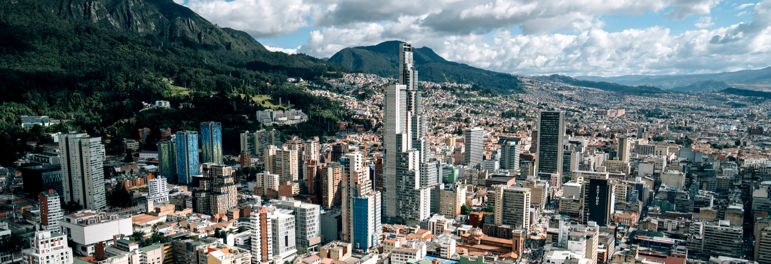
Respuesta Congreso
Somos confianza, seguridad y transparencia.

Slide 2
Punto 2
Somos Confianza, Seguridad y Transparencia.

Slide 3
Cuadro comparativo de las vigencias 2013 a 2023 y 2024 (agosto)
$ millones
Para el año 2017, se asume la administración de los negocios empresariales INNpulsa y Colombia Productiva, así como el pasivo pensional de la Gobernación de Cundinamarca (Coldexpo). En el año 2021 culmina el PA Pensional del Fondo de pensiones del Valle, con un portafolio superior a los $600.000 MM. Durante los años 2014 a 2018 se presentaba una alta concentración y dependencia de los negocios en consorcio.
INGRESOS GENERADOS POR CADA LINEA
 | 2013 | 2014 | 2015 | 2016 | 2017 | 2018 | 2019 | 2020 | 2021 | 2022 | 2023 | 2024 (agosto)
Ingresos | 37.636 | 40.072 | 42.143 | 46.006 | 51.984 | 48.522 | 33.896 | 30.748 | 30.691 | 32.720 | 55.692 | 37.668
Negocios Fiduciarios | 11.435 | 13.158 | 13.978 | 14.113 | 18.084 | 20.745 | 23.804 | 20.086 | 25.126 | 25.890 | 36.071 | 25.513
Consorcios | 22.813 | 22.683 | 25.386 | 28.122 | 28.893 | 23.125 | 4.844 | 4.850 | 2.585 | 2.889 | 5.165 | 2.155
Portafolio | 591 | 1.712 | 1.145 | 2.767 | 2.544 | 1.651 | 2.635 | 2.741 | -738 | -895 | 7.630 | 3.172
FIC | 1.392 | 1.074 | 709 | 1.027 | 1.460 | 2.003 | 2.140 | 2.574 | 3.033 | 3.838 | 5.810 | 6.120
Otros Ingresos | 1.406 | 1.445 | 923 | -23 | 1.004 | 999 | 474 | 496 | 685 | 997 | 1.017 | 708
Gastos | 31.607 | 33.951 | 35.876 | 38.242 | 41.934 | 40.239 | 30.058 | 29.738 | 30.490 | 30.658 | 37.834 | 28.712
Resultado Operacional | 6.030 | 6.121 | 6.267 | 7.764 | 10.050 | 8.283 | 3.838 | 1.010 | 200 | 2.061 | 17.858 | 8.956
Utilidad Neta | 3.675 | 3.591 | 3.650 | 5.140 | 5.852 | 5.320 | 3.194 | 923 | 94 | 890 | 11.484 | 5.361

Slide 4
Comisiones fiduciarias Fideicomisos Empresariales
 | 2013 | 2014 | 2015 | 2016 | 2017 | 2018 | 2019 | 2020 | 2021 | 2022 | 2023 | 2024 (Agosto)
Negocios Especiales | 8.043 | 10.079 | 11.111 | 10.704 | 14.557 | 16.690 | 18.913 | 14.924 | 18.874 | 18.891 | 25.582 | 15.844
Procolombia | 6.869 | 6.382 | 6.597 | 6.422 | 6.523 | 6.734 | 6.845 | 7.042 | 7.449 | 8.836 | 9.149 | 6.282
Fontur | 1.173 | 3.698 | 4.514 | 4.282 | 4.094 | 3.691 | 5.438 | 2.731 | 5.674 | 4.133 | 7.845 | 3.310
INNpulsa | 0 | 0 | 0 | 0 | 2.737 | 4.121 | 3.921 | 3.347 | 3.581 | 3.853 | 4.746 | 3.418
Colombia Productiva | 0 | 0 | 0 | 0 | 1.203 | 2.143 | 2.707 | 1.804 | 2.171 | 2.069 | 2.798 | 2.054
FMLP | 0 | 0 | 0 | 0 | 0 | 0 | 0 | 0 | 0 | 0 | 1.044 | 780
Los negocios empresariales generan el 42% de sus ingresos totales siendo vehículo articulador de la política pública del sector Comercio, Industria y Turismo por medio de sus fideicomisos empresariales.

Slide 5
Consorcios y Fic´s
$ millones
Cifras en Millones | 2013 | 2014 | 2015 | 2016 | 2017 | 2018 | 2019 | 2020 | 2021 | 2022 | 2023 | 2024 (Agosto)
Consorcios | 22.813 | 22.683 | 25.386 | 28.122 | 28.893 | 23.125 | 4.844 | 4.850 | 2.585 | 2.889 | 5.165 | 2.155
Confiar Fonpet | 899 | 1.360 | 871 | 2.153 | 1.921 | 1.214 | 2.070 | 2.801 | 367 | 539 | 2.692 | 6
Coldexpo | 0 | 519 | 526 | 265 | 185 | 840 | 836 | 815 | 596 | 587 | 641 | 444
Fondo Colombia en paz | 0 | 0 | 0 | 0 | 0 | 731 | 1.051 | 895 | 942 | 1.022 | 1.156 | 929
Otros Consorcios | 21.915 | 20.804 | 23.990 | 25.704 | 26.787 | 20.341 | 888 | 339 | 680 | 741 | 676 | 777
FIC | 1.392 | 1.074 | 709 | 1.027 | 1.460 | 2.003 | 2.140 | 2.574 | 3.033 | 3.838 | 5.810 | 6.120
Abierta | 1.109 | 744 | 475 | 732 | 1.135 | 1.676 | 1.725 | 1.956 | 2.421 | 2.980 | 5.017 | 5.646
60 moderado | 0 | 0 | 0 | 0 | 94 | 100 | 213 | 247 | 271 | 247 | 234 | 174
Fondos | 282 | 330 | 234 | 295 | 231 | 227 | 202 | 372 | 341 | 611 | 558 | 299
La estrategia definida, con enfoque en la eficiencia operativa y la diversificación del ingreso, permitió a la fiduciaria recomponer la estructura de ingresos diferentes de consorcios y cerrar el año 2023 con un nivel histórico de ingresos por $55.692 millones y utilidades por valor de $11.484 millones y un ROE de 17%.

